Slide 1

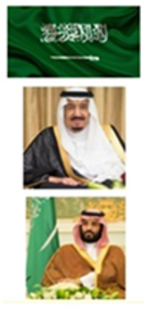
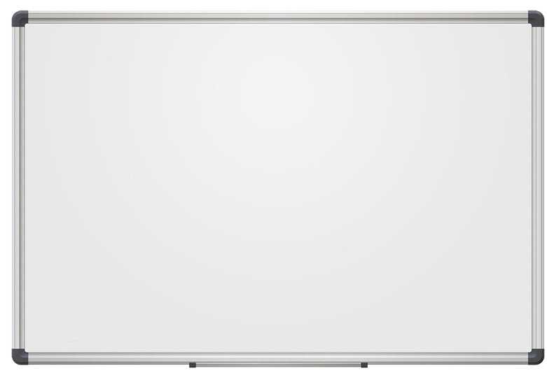





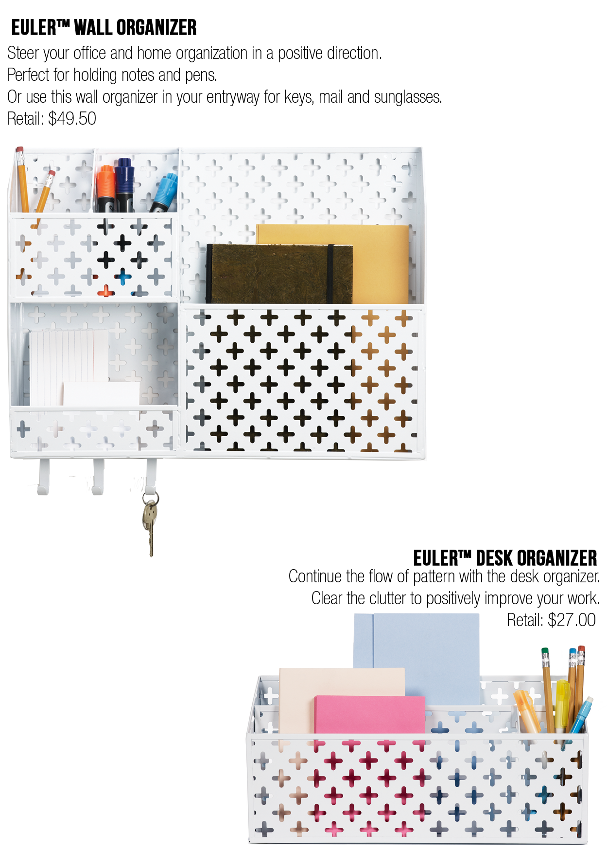

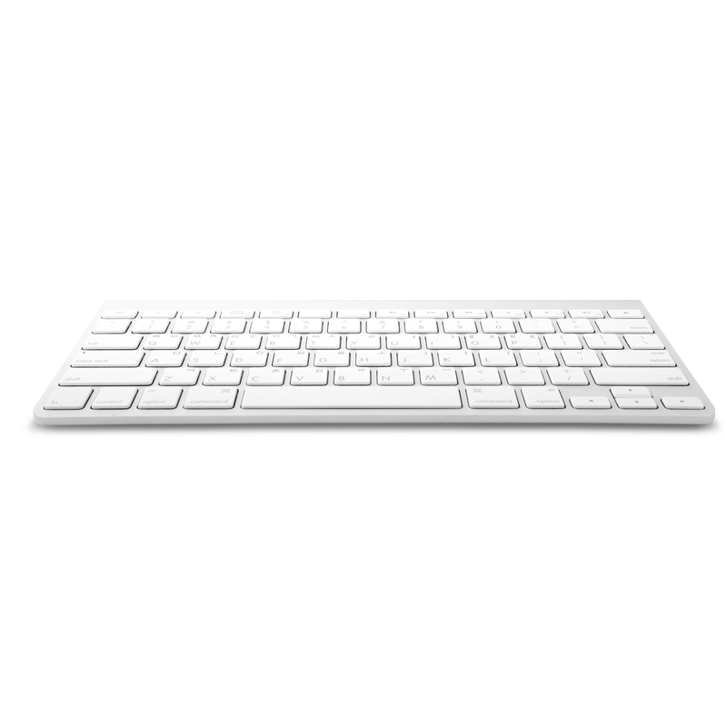


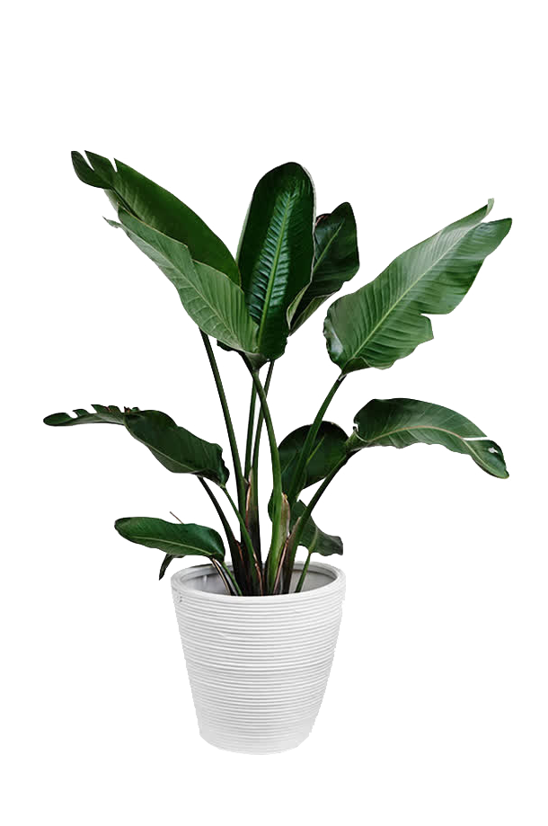
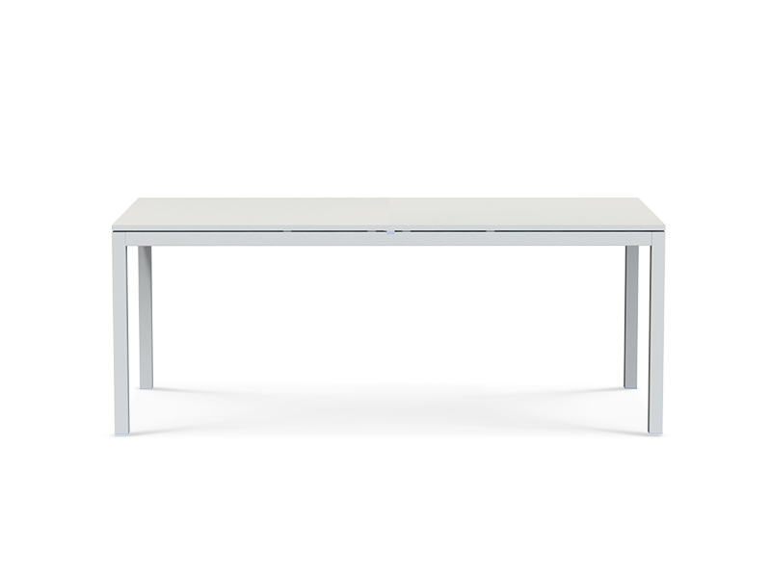
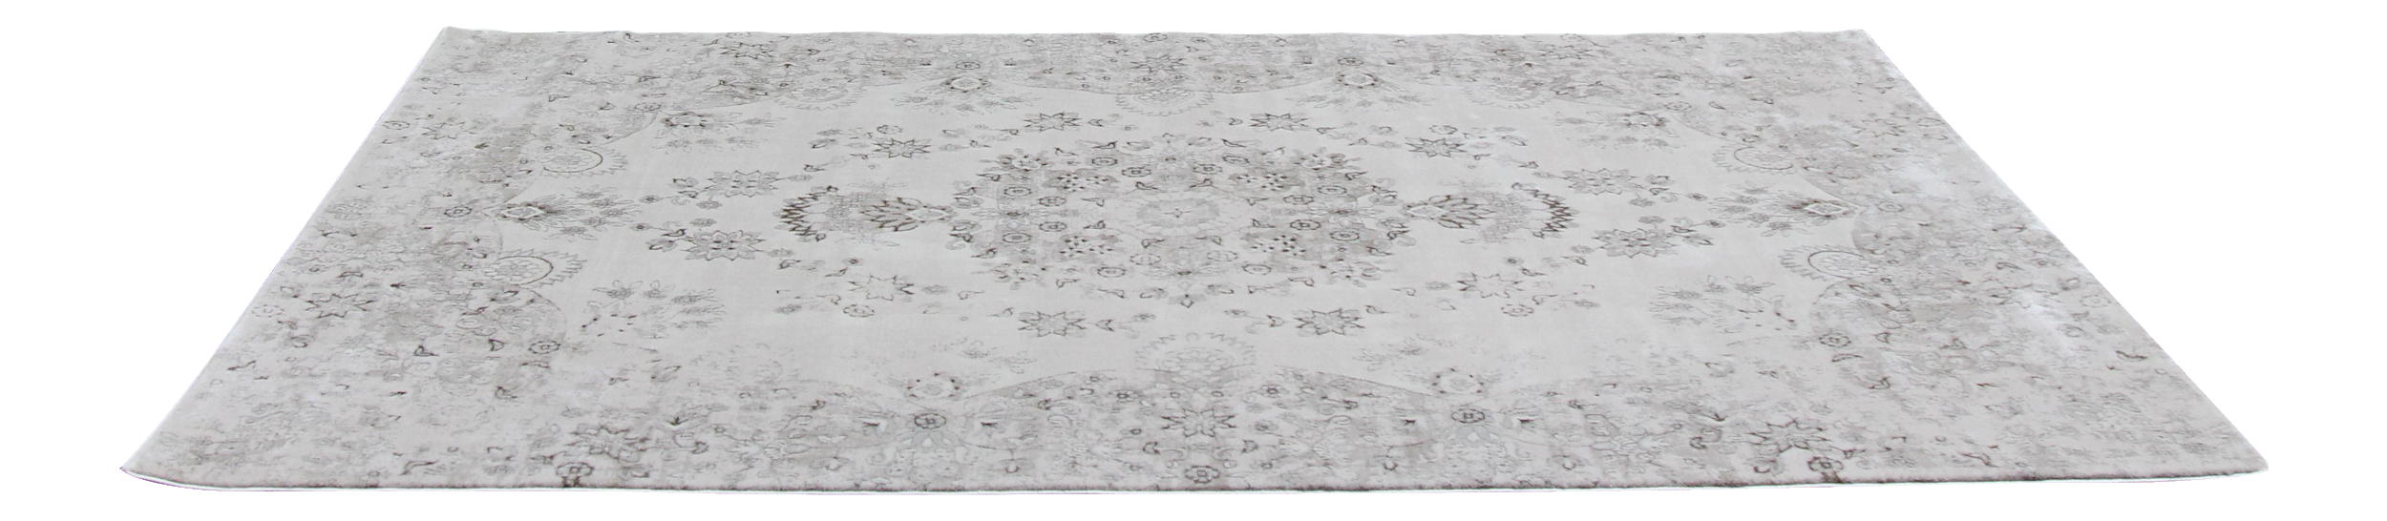

Slide 2


Slide 3


Slide 4
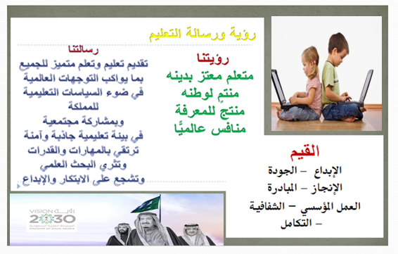

Slide 5
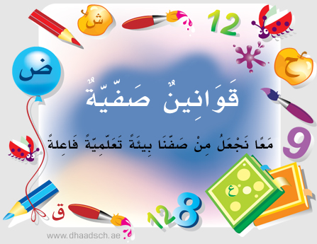

Slide 6

من تذكرنا
بدرسنا السابق

Slide 7




نشاط

Slide 8

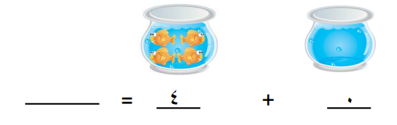
ما ناتج الجمع التالي ؟

Slide 9
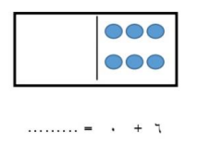
ما ناتج الجمع التالي ؟

Slide 10
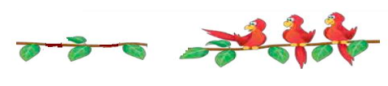
مثلي عملية الجمع التالية .

Slide 11
لدى محمد أربع كرات
ولم يشتر أي كرة جديدة
كم عدد الكرات التي لديه ؟

Slide 12
نتابع هذه الوسيلة
لنتعرف على درسنا
https://www.didax.com/apps/unifix/

Slide 13
حضرت الأم 12 قطعة من الكعك
فأكل محمد منها قطعتين
وأكلت هند 4 قطع فكم عدد القطع التي أكلها
الطفلين ؟
ـــــ + ـــــ = ـــــ

Slide 14
اليوم : الأحد
التاريخ : 8 / 6 / 1444 هـ
المادة : رياضيات
الفصل السادس: الجمع
موضوع الدرس :أحل المسألة
فكرة الدرس والهدف منه
أحل مسائل الجمع بالتمثيل.

Slide 15
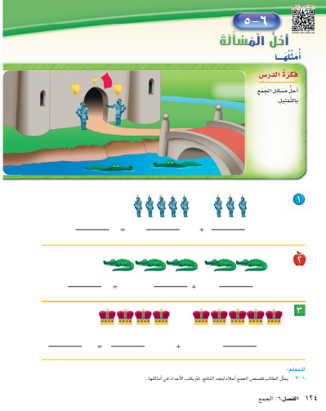

Slide 16
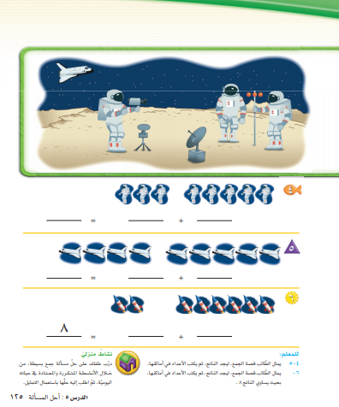

Slide 17
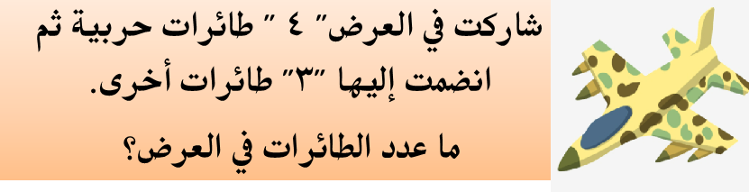
نشاط

Slide 18


Slide 19

نشاط
ورقة عمل تفاعلية
https://www.liveworksheets.com/jh2734616xi

Slide 20
الواجب
النشاط المنزلي

Slide 21
